Slide 1
ji-4. Javaプログラミングにおける基本データ型と数値計算の基礎
（Java プログラミング入門）
URL: https://www.kkaneko.jp/pro/ji/index.html
金子邦彦

Slide 2
内容
例題１．硬貨の金種計算
例題２．うるう年の判定
整数の変数
浮動小数点数と整数の違い
例題３．複利計算
整数の変数と，浮動小数点数の変数を混在させるときに気を付けねばならないこと

Slide 3
目標
プログラムでの整数と浮動小数点数の違いについて理解する
目的に応じて，整数の変数，浮動小数点数の変数を正しく使い分けることができるようになる

Slide 4
Java のデータの種類
・基本データ
・基本データの配列
・クラスに属するオブジェクト: String クラスなど多種
データの種類 | 基本データ型 | サイズ
整数 | byte | 8 bit
 | short | 16 bit
 | int | 32 bit
 | long | 64 bit
浮動小数点数 | float | 32 bit
 | double | 64 bit
文字 | char | 16 bit
true/false | boolean
この資料では，整数 int と浮動小数点数 double を使う

Slide 5
整数と浮動小数点数
整数
整数（正か負か０）
例）
０
３
２８
４７７８
－１
－１０
－１２５０
浮動小数点数
小数付きの数も可
例）
０
３
１２７８７４８６２３
ー４５６３７５９３９８
２．１９０８７２
０．０００１７８

Slide 6
整数と浮動小数点数
 | 整数 | 浮動小数点数
四則演算 | +, -, *, / （/ では，余りは切り捨て） | +, -, *, /
剰余 | %
小数点以下切り捨て |  | floor

Slide 7
オンライン開発環境 Online GDB
プログラミングを行えるオンラインのサービス
https://www.onlinegdb.com
ウェブブラウザを使う
たくさんの言語を扱うことができる
Python3, Java, C/C++, C#, JavaScript,
R, アセンブリ言語，SQL など
オンラインなので、「秘密にしたいプログラム」を扱うには十分な注意が必要

Slide 8
Online GDB で Java を動かす手順
① ウェブブラウザを起動する
② 次の URL を開く
https://www.onlinegdb.com

Slide 9
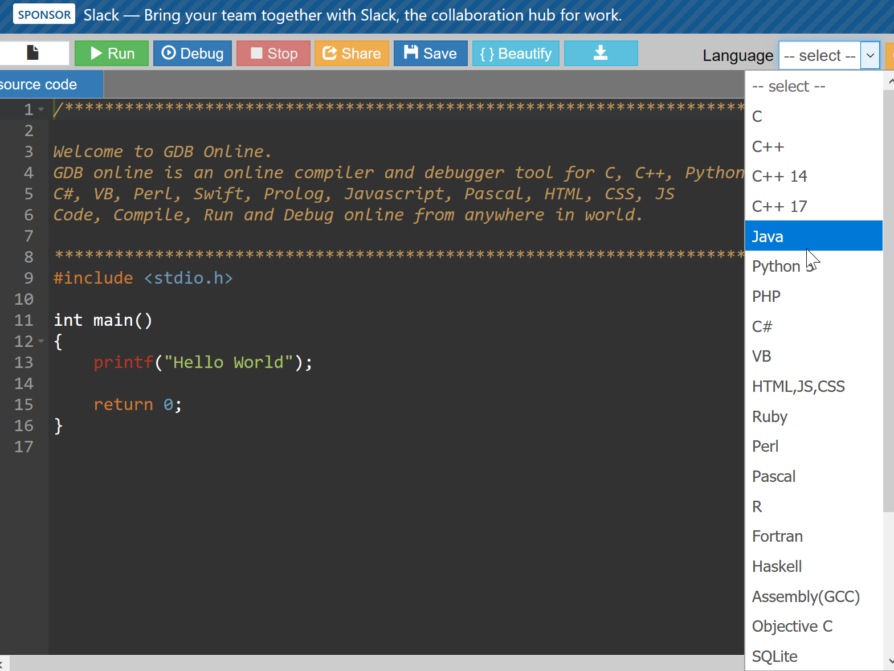
③ 「Language」のところで，「Java」を選ぶ

Slide 10
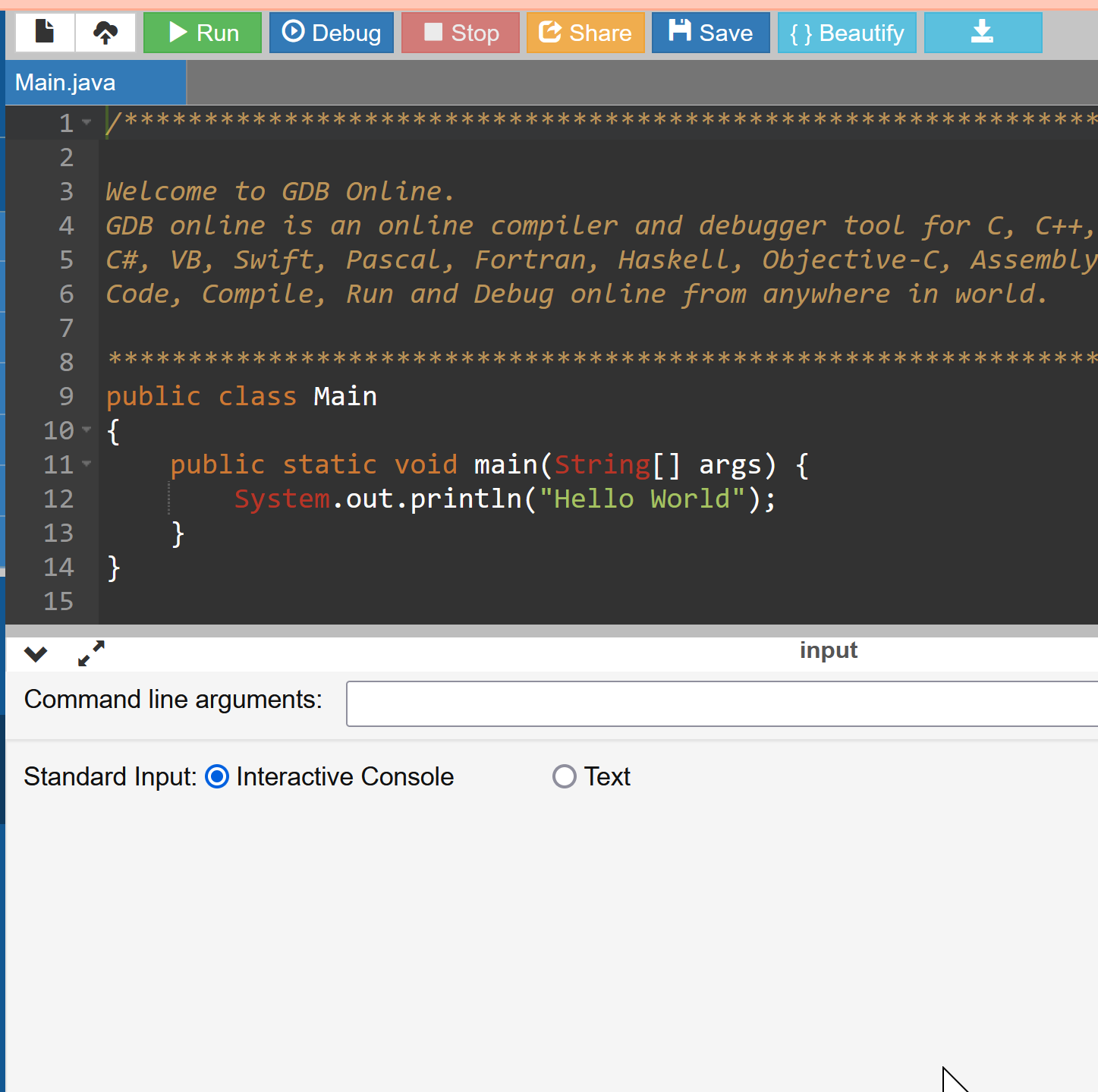
実行ボタン
エディタ画面
プログラムを
書き換えること
ができる

Slide 11
例題１．硬貨の金種計算
金額を読み込んで，適切な小銭の枚数を求め，表示するプログラムを作る．
例） 金額が７６８円のとき，
５００円玉： １枚
１００円玉： ２枚
５０円玉： １枚
１０円玉： １枚
５円玉： １枚
１円玉： ３枚
例題では，簡単のため，紙幣は考えない（硬貨のみ）ということにする
各硬貨の枚数を扱うために，整数の変数を使う

Slide 12
１円札の枚数
金額を 5 で割った余り
５円玉の枚数
金額を 10 で割った余り（小数点以下切り捨て）について，それを 5 で割った商
１０円玉の枚数
金額を 50 で割った余り（小数点以下切り捨て）について，それを 10 で割った商
他の効果も同様に考える

Slide 13
import java.util.Scanner;
public class Main
{
public static void main(String[] args) {
int kingaku, n500, n100, n50, n10, n5, n1;
Scanner s = new Scanner(System.in);
System.out.println("Please Enter kingaku =");
kingaku = s.nextInt();
n500 = kingaku / 500;
n100 = ( kingaku % 500 ) / 100;
n50 = ( kingaku % 100 ) / 50;
n10 = ( kingaku % 50 ) / 10;
n5 = ( kingaku % 10 ) / 5;
n1 = kingaku % 5;
System.out.printf("500 en %d mai\n", n500);
System.out.printf("100 en %d mai\n", n100);
System.out.printf("50 en %d mai\n", n50);
System.out.printf("10 en %d mai\n", n10);
System.out.printf("5 en %d mai\n", n5);
System.out.printf("1 en %d mai\n", n1);
}
}
キーボードからの
データの読み込み
計算
画面表示

Slide 14
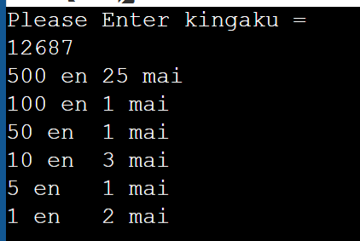
硬貨の金種計算
実行結果の例

Slide 15
プログラム実行順
System.out.println("Please Enter kingaku =");
メッセージを表示
kingaku = s.nextInt();
整数データを読み込み
n500 = kingaku / 500;
n100 = ( kingaku % 500 ) / 100;
n50 = ( kingaku % 100 ) / 50;
n10 = ( kingaku % 50 ) / 10;
n5 = ( kingaku % 10 ) / 5;
n1 = kingaku % 5;;
金種計算
System.out.printf("500 en %d mai\n", n500);
System.out.printf("100 en %d mai\n", n100);
System.out.printf("50 en %d mai\n", n50);
System.out.printf("10 en %d mai\n", n10);
System.out.printf("5 en %d mai\n", n5);
System.out.printf("1 en %d mai\n", n1);
計算結果を表示

Slide 16
例題２．うるう年の判定
「西暦年」を読み込んで，うるう年かどうか表示するプログラムを作る．
2022 → うるう年でない
2024 → うるう年である
うるう年の判定のために，比較演算と論理演算を組み合わせる
西暦年が 4, 100, 400 の倍数であるかを調べるために % を使う（余りが 0 ならば，倍数である）

Slide 17
グレゴリオ暦でのうるう年
うるう年とは： 2月が29日まである年
うるう年は400年に97回で，1年の平均日数は365.2422日
うるう年の判定法
年数が 4 の倍数の年 → うるう年
但し， 100の倍数の年で400の倍数でない年
→ うるう年ではない（４の倍数だが例外とする）
(例） 2024 年： うるう年（４の倍数）
2020 年： うるう年（４の倍数）
2000 年： うるう年（４の倍数）
1900 年： うるう年ではない
（100 の倍数だが 400 の倍数でない） 1800 年： うるう年ではない
（100 の倍数だが 400 の倍数でない）

Slide 18
import java.util.Scanner;
public class Main
{
public static void main(String[] args) {
int y;
Scanner s = new Scanner(System.in);
System.out.println("Please Enter year =");
y = s.nextInt();
if (((y % 400) == 0) || (((y % 100) != 0) && ((y % 4) == 0))) {
System.out.printf("%d is leap year\n", y);
} else {
System.out.printf("%d is not leap year\n", y);
}
}
}
条件式
条件が成り立つ場合
に実行される部分
条件が成り立たない場合
に実行される部分

Slide 19
うるう年の判定
実行結果の例

Slide 20
うるう年の判定式
((y % 400) == 0) || (((y % 100) != 0) && ((y % 4) == 0))
400の倍数である
100の倍数でない
4の倍数である
かつ
または

Slide 21
例題３．複利計算
元金をある年利で，ある年数だけ運用したときの元利と利息を表示する
複利計算では，利息が利息を生む．
複利計算を行うために，pow メソッド（pow(x,y) は，x の y乗）を使う
浮動小数点数の小数点以下切り捨てのために floor メソッドを使う
整数と浮動小数点数のデータが混在する
元金 gankin: 整数データ（単位は 円）
年数 nensu: 整数データ（単位は 年）
年利 nenri: 浮動小数点数データ （単位は ％）

Slide 22
import java.lang.Math;
import java.util.Scanner;
public class Main
{
public static void main(String[] args) {
int gankin, nensu, ganri;
double nenri, r;
Scanner s = new Scanner(System.in);
System.out.println("Please Enter gankin (en) =");
gankin = s.nextInt();
System.out.println("Please Enter nensu (en) =");
nensu = s.nextInt();
System.out.println("Please Enter nenri (%) =");
nenri = s.nextDouble();
r = 1 + (nenri * 0.01);
ganri = (int)Math.floor(gankin * Math.pow(r, nensu));
System.out.printf("ganri = %d (en)\n", ganri);
System.out.printf("risoku = %d (en)\n", ganri - gankin);
}
}
キーボードからの
データの読み込み
計算
画面表示

Slide 23
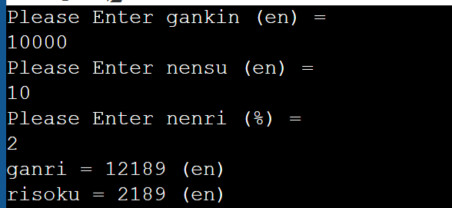
硬貨の金種計算
実行結果の例

Slide 24
複利の計算
複利の公式：
べき乗 x^{y} の計算のために，pow メソッドを使用する
元利 = 元金 × （１＋年利）^{年数}
ganri = trunc( gankin * Power( r, nensu ) );
r は年利

Slide 25
floor
floor 浮動小数点数の小数点以下を切り捨て
例） 3.4 → 3, 3.6 → 4, -1.6 → 2

Slide 26
演習．時間の換算
秒数 x を読み込んで，h 時，m 分，s 秒を計算するプログラムを作りなさい．
例） x=3723 のとき，
h = 1, m = 2, s = 3

